Slide 1
Технология переработки газа
Лекция № 12
Конверсия метана
Лектор – к.т.н., доцент отделения химической инженерии ИШПР Юрьев Е.М.

Slide 2
Конверсия природного газа
Литература:
Караваев, Михаил Михайлович. Производство метанола / М. М. Караваев, А. П. Мастеров. — М. : Химия, 1973.
Cheng, W. H. ; Kung, H. H. / Methanol Production and Uses (Chemical Industries, Volume 57). - Marcel Dekker, 1994. – 329 p.

Slide 3
Факторы химпереработки метана
Районы добычи природного газа удалены от промышленных центров, а его транспортировка требует значительных капиталовложений и энергозатрат;
Квалифицированная химпереработка ПГ вблизи мест добычи затруднена и нуждается в значительных инвестициях, кадрах и инфраструктуре;
Прямое газофазное окисление в легкотранспортируемые продукты (например, метанол) сопровождается низкой селективностью: 50 % - для гомогенного газофазного процесса, 70 % - для твердого катализатора;
Для превращений метана, обладающего высокими энергиями связи, требуется высокая температура;
Для получения неразбавленных азотом смесей при окислении метана требуется кислород, что обуславливает высокий уровень затрат.

Slide 4
Структура химпереработки метана
Природный газ (уголь, др.)
Риформинг (паровой, углекислотный)
Окисление
Каталитическое окисление
Синтез-газ
Синтез Фишера-Тропша
Синтез метанола
Синтез диметилового эфира
Диметиловый эфир
Моторные топлива

Slide 5
Технологические газы
Азотоводородная смесь, синтез-газ (CO, CO₂, H₂), сырье для производства ВСГ
Синтез аммиака
Синтез метанола
Синтез альдегидов
Синтез Фишера-Тропша
1960-ые гг. – газификация угля в т.н. газогенераторах;
1970-ые гг.-по н.в. – конверсия природного газа (концентрата метана – в России, в среднем, содержание метана - 98,9 %);

Slide 6
Конверсия природного газа
Варианты конверсии природного газа в синтез-газ в зависимости от вещества-окислителя:
А) Паровая конверсия метана (паровой риформинг)
Б) Высокотемпературная конверсия метана (кислородный риформинг, парциальное окисление)
Происходит процесс парциального окисления метана чистым кислородом или воздухом в гомогенных проточных трубчатых реакторах при температурах 1200–1400 °С (до 1600 °С) и давлениях 2–4 МПа (до 15 МПа). Главные недостатки данного варианта конверсии: необходимость использования концентрированного кислорода (для получения неразбавленного азотом продукта), высокая температура начала реакции, образование пироуглерода, высокая стоимость.
В) Углекислотная конверсия.
Производится синтез-газ с низким содержанием водорода (Н₂:СО = 1:1) – не подходит для синтеза метанола и производства водородсодержащего газа. Высока вероятность закоксовывания катализатора. Ni-катализатор при 850°С и 2-3 МПа.
Однако:
выход углерода выше, чем из метана, из-за наличия CO₂;
существуют современные высокостабильные катализаторы;
синтез-газ подходит для прямого синтеза ДМЭ.

Slide 7
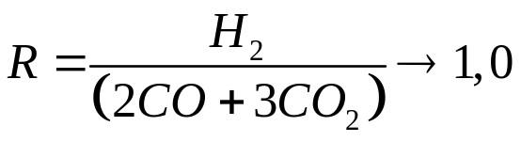
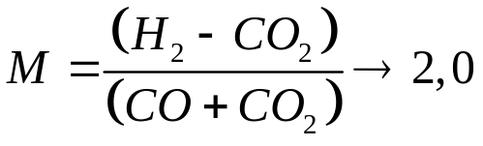
Конверсия природного газа
Г) Автотермическая конверсия метана.
Эндотермичная реакция паровой или углекислотной конверсии метана компенсируется теплом, выделяющимся при окислении кислородом.
2CH₄ + O₂ + CO₂ = H₂O + 3CO + 3H₂ + 53,4 кДж Н₂/СО=1
4CH₄ + O₂ + 2H₂O = 4CO + 10H₂ – 290,0 кДж Н₂/СО=2,5
Температура — 950–1100 °С, давление — 10–12 МПа. Главное преимущество АТР: соотношение Н₂/СО можно варьировать в более широких пределах, чем в других процессах конверсии, за счет манипуляций с расходом кислорода и второго окислителя.
Д) Пароуглекислотная конверсия.
Варьирование соотношения окислителей, Н₂О и СО₂, позволяет управлять составом синтез-газа. Присутствие воды уменьшает вероятность коксообразования.
Чаще всего в производстве аммиака и метанола используются паровая и парокислородная конверсия.
Основные реакции синтеза метанола
СО+2Н₂↔СН₃ОН+90,3 кДж
СО₂+3Н₂↔ СН₃ОН+Н₂О+49,4 кДж

Slide 8
Пароуглекислотная конверсия метана
Около 75 % (1990 г.) метанола в мире производилось из С-Г, полученного путем паровой/пароуглекислотной конверсии природного газа различного состава.
В общем виде основная реакция конверсии метана и его гомологов водяным паром выражается уравнением:
C_{n}H_{2n+2} + n H₂O = n CO + (2n+1) H₂ - Q
При конверсии метана протекают следующие реакции:
CH₄ + H₂O = CO + 3H₂ – 206,7 кДж
CO + H₂O = CO₂ + H₂ + 42,4 кДж
CH₄ + СO₂ = 2CO + 2H₂ – 248,4 кДж
Все они обратимы и идут с увеличением объема. Примерная зависимость константы равновесия основной реакции:
K_{N} = (p°/p)² · 10^{12,9-11495/T}
Константа равновесия реакции водяного газа снижается с ростом температуры.
При необходимости получения синтез-газа с мольным соотношением H₂:CO = 2:1, которое оптимально для синтеза метанола, к исходному сырью добавляют 5-7 % CO₂. Таким образом, начальное соотношение реагентов в пароуглекислотной конверсии метана, как правило, составляет:
CH₄ : H₂O : CO₂ = 1 : 3,3 : 0,24

Slide 9
Очистка от сернистых соединений
Исходный природный газ подвергают глубокой очистке от сернистых соединений следующим образом: в реакторе на Al-Co-Mo-катализаторе проводится гидрирование сераорганических соединений до сероводорода:
C₂H₅SH + H₂ = H₂S + C₂H₆
CS₂ + 4H₂ = 2H₂S + CH₄
(t – 350-400 °С, p – 2-4 МПа)
а затем в адсорбере сероводород поглощается сорбентом на основе оксида цинка:
H₂S + ZnO = H₂O + ZnS
(t – 390-400 °С)
Отработанный адсорбент регенерируют с получением товарной серы.
Аппараты – реактор и адсорбер – полочные адиабатические.
Адсорберов, как правило, 2 шт., они работают параллельно.
Максимально допустимое содержание серы после очистки 0,5-3 мг/м³.

Slide 10
Пароуглекислотная конверсия метана
Катализаторы:
Должны предотвращать расщепление УВ в углерод и/или ускорять реакции газификации углерода водяным паром;
Проявляют высокую активность, поэтому:
  некоторое время назад лимитирующим фактором ведения процесса был подвод теплоты,
  сегодня же – гидравлическое сопротивление слоя катализатора;
Основные эксплуатационные свойства:
активность;
селективность;
стабильность (при длительной эксплуатации);
гидравлическое сопротивление;
прочность.

Slide 11

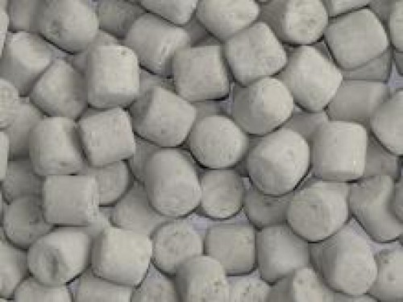
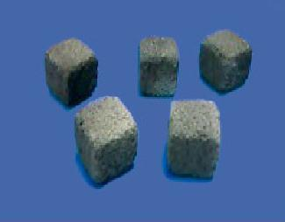
Катализаторы конверсии легких алканов
Отечественные катализаторы марки ГИАП представляют собой цилиндры, кольца или параллелепипеды размером от 11х11х7 до 20х20х11 мм.
Кажущаяся плотность – 1100-1122 кг/м³; пористость – 33 %;
удельная поверхность 1,5-44 м²/г; удельный объем пор – 0,1-0,2 см³/г.
Состав: 4-30 % NiO на 70-86 % Al₂O₃, до 5 % промоторов:
– (структурные, термостойкие, прочностные) TiO₂, ZrO₂;
– (химические) MgO, Cr₂O₃, CaO.
Чувствительны к Н₂S, сероорганике, галогенам, а также к раздельной подаче сырья и водяного пара.
Рекомендованными условиями конверсии метана являются: 830-880 °С, давление до 1,2-2,5 МПа, ОСП метана – 600 ч⁻¹, мольное соотношение H₂O:CH₄ – (4,5-8):1.
ГИАП-8 ГИАП-25

Slide 12
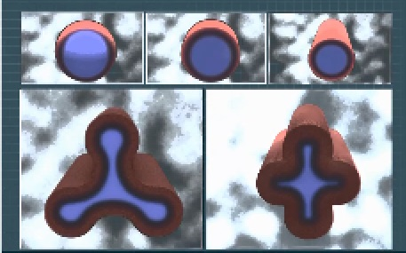
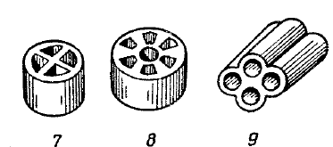
Технология и катализаторы конверсии
Типовые катализаторы пароуглекислотной конверсии метана (технология ГИАП): цилиндры или кольца размерами от 11х11х7 до 20х20х7 мм.
Состав: 4-30 % NiO, 65-95 % Al₂O₃, до 5 % промоторов.
Структурные промоторы: TiO₂, ZrO₂ – придают термостойкие и прочностные свойства;
Электронные промоторы: MgO, Cr₂O₃, CaO – повышают активность, изменяют селективность процесса, например, соотношение CO и CO₂ в продуктах.
Оптимальные условия конверсии метана: 800-900 град. С, давление до 2 МПа, объемная скорость подачи сырья – 600 ч⁻¹, мольное соотношение CH₄ : H₂O : CO₂ = 1 : 3,3 : 0,24.

Slide 13
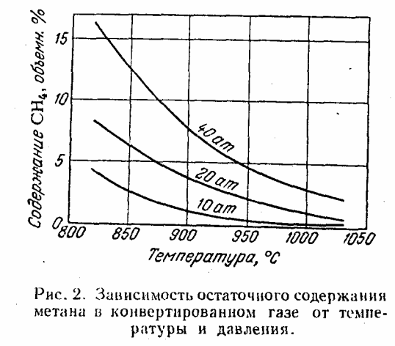
Стадии парового риформинга легких алканов:
Риформинг
СН₄ + Н₂О = СО + 3Н₂ - 200 кДж
СО + Н₂О = СО₂ + Н₂ + 43,5 кДж
Снижение давления процесса ведет к увеличению степени конверсии;
Повышение давления:
способствует снижению энергетических затрат на компрессию газов;
требует превышения допустимой температуры реакционных труб, что значительно снижает срок их службы.
Температура процесса обусловлена давлением в системе, диаметром реактора, качеством стали реакционных труб и допустимыми теплонапряжениями поверхности реакционных труб.

Slide 14
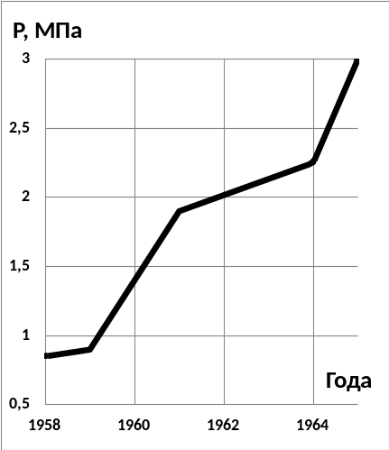
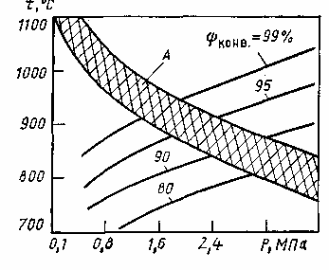
Стадии парового риформинга легких алканов:
Риформинг
Объемное соотношение пар : газ:
Увеличивает степень конверсии метана.
Для газов с углеродным числом порядка 1-2 при давлении 20-25 атм - 4,5-8,0 к 1.
При недостатке пара возможно осаждение углерода и закоксовывание катализатора. Поэтому в пусковой период на свежем катализаторе, когда такая опасность велика, это соотношение поддерживается равным 10:1.
Рис - Применяемое давление газа Р на выходе из трубчатого реактора конверсии природного газа в различные периоды времени t
Рис - Ограничения по температуре t и давлению Р процесса паровой конверсии, обусловленные материалом труб (отношение пар : углерод = 3,5; А – расчетные границы для работ труб)

Slide 15
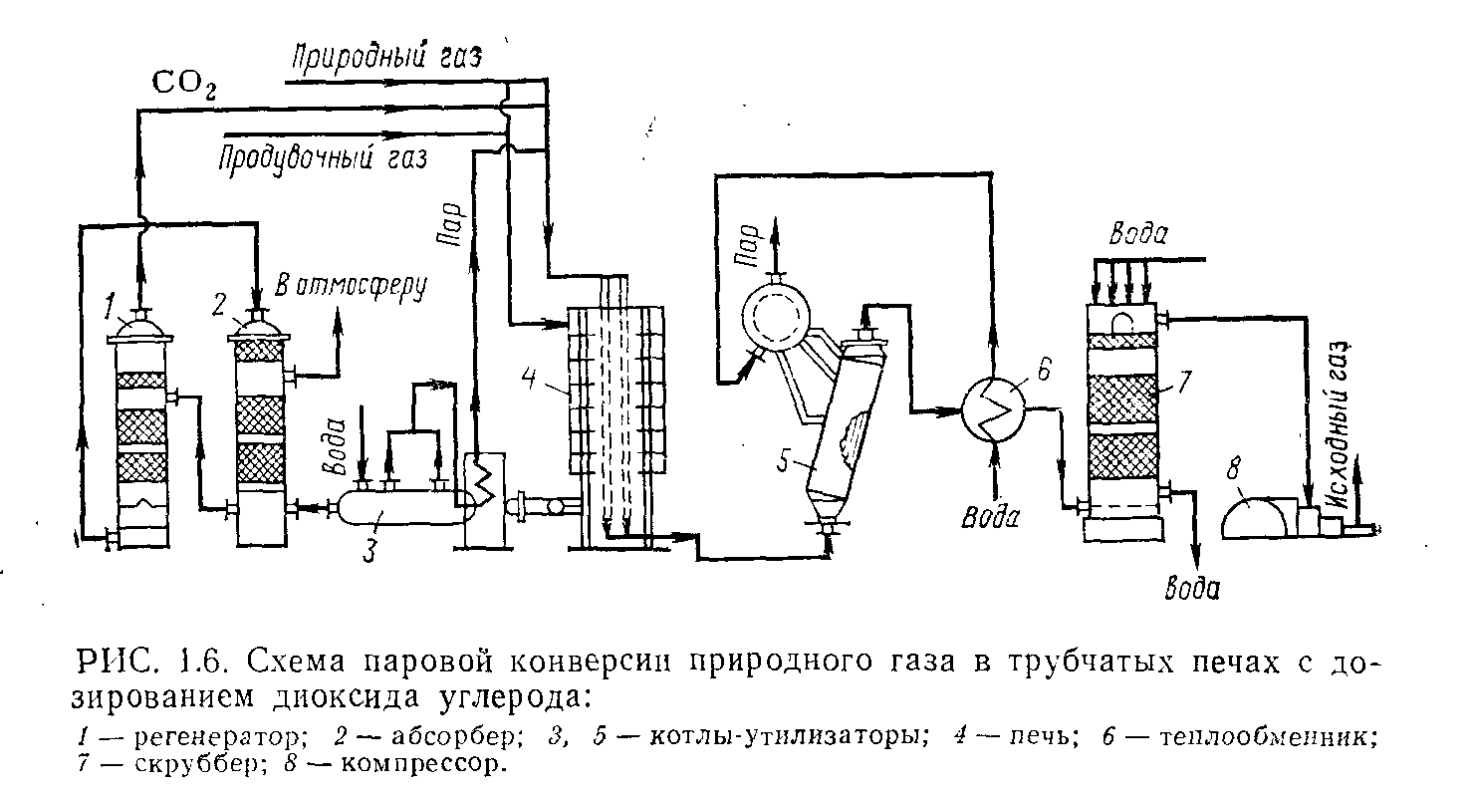
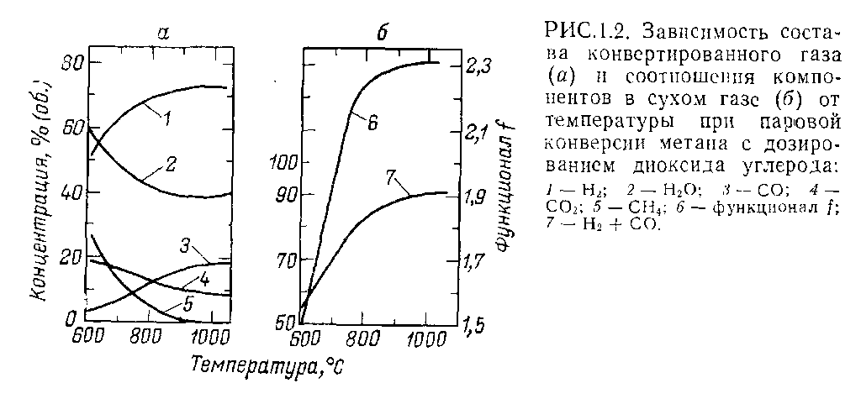
Технологическая схема
Основной аппарат – трубчатая печь.
Катализатор – Ni-содержащий (NiO – 17-18 %, Al₂O₃ – 82-83 %);
Конверсия – не менее 96-97 %
состав продукта – (H₂-CO₂)/(CO+CO₂) = 2,69 (желательно 2-2,15).
H₂O/CH₄ – не менее 1,9 !!!
Расход пара в реакцию – 50-70 % от общего расхода пара в печь

Slide 16
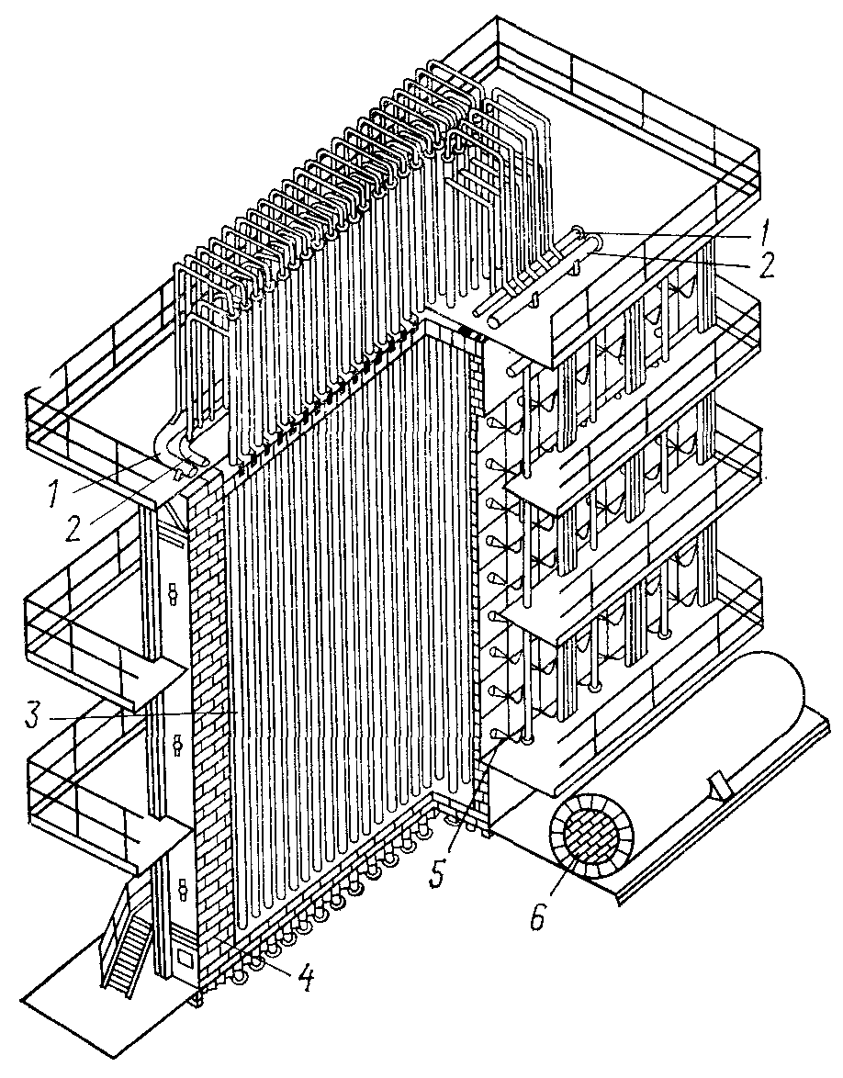
Конструкция трубчатой печи
Трубчатая печь
(установка конверсии ОАО «Сибметахим»)
Наружная температура реакц. труб. – 900-980 °С;
Температура дымовых газов – 900-1100 °С;
Радиантная зона:
496 реакц. труб по 102 мм внутреннего диаметра
(толщина стенки 16-20 мм, материал – жаропрочная хром-никелевая сталь);
Высота 10-14 м;
Общий объем кат. – 49 м³;
2 печи работают параллельно;
153 горелки;
Конвективная зона:
Теплообменная аппаратура;
Температура входа в печь (конв. → радиант.) – 510 °С;
Температура на выходе – не выше 880 °С, давление процесса – 1,8-1,9 МПа;
Тепло дымовых газов используется для:
- для получения насыщенного пара 11,3 МПа в котлах-утилизаторах;
- подогрева до 510 °С парогазовой смеси, поступающей в реакционные трубы;
- перегрева от 320 до 490 °С насыщенного пара, получаемого в агрегате конверсии;
- нагрева до 350 °С воздуха, подаваемого в горелки трубчатой печи для сжигания.
Трубчатая печь
1, 2 – коллекторы конвертированного и исходного газов; 3 – реакционная труба; 4 - футеровка;
5 - горелка; 6 – дымоход.

Slide 17
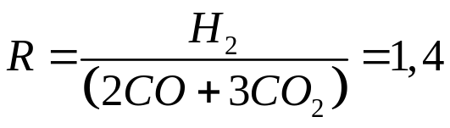
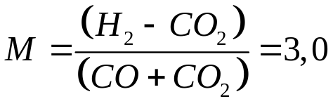
Рабочие условия паровой конверсии
Рабочие условия | На входе | На выходе
Температура газа, °С | 371 | 857
Давление газа, МПа изб. | 2,48 | 2,14
Оценочное количество передаваемого тепла, кВт/м² | 73,565
Теоретическая объемная скорость водорода, ч⁻¹ | - | 2627
Типичный состав сырья и продукта, мол. %
CH₄ | 79,10 | 2,6
C₂H₆ | 1,49
C₃H₈ | 0,33
C₄H₁₀ | 0,18
C₅H₁₂ | 0,10
CO | 0,00 | 7,882
CO₂ | 0,00 | 12,324
H₂ | 5,9 | 73,703
N₂ | 12,9 | 3,49
Ar | 0 | 0
Мольное отношение «пар/газ» | 5,6 | 1,19
Сложим реакции:
CH₄ + H₂O = CO + 3H₂
CO + H₂O = CO₂ + H₂
СО₂ + 3Н₂ = СН₃ОН + Н₂О
Получим: CH₄ + H₂O = СН₃ОН + H₂

Slide 18
Недостатки конверсии метана
Технология в целом
Для большинства комплексных установок производства метанола или искусственных жидких углеводородов из природных газов на стадию получения синтез-газа приходится более 50 % затрат.
Трубчатая печь
К основным недостаткам трубчатых печей относятся:
- необходимость сжигания от 30 до 35 % природного газа, поступающего на производство;
- потеря значительного количества тепла с дымовыми газами;
- низкая степень превращения метана при повышенных давлениях;
- выбросы в атмосферу дымовых газов, в состав которых входит диоксид углерода и окислы азота, образующиеся в процессе сжигания природного газа с воздухом.

Slide 19
Газохимия
Лекция № 9
Черновые материалы
Лектор – к.т.н., доцент отделения химической инженерии ИШПР Юрьев Е.М.

Slide 20
УПВ МНПЗ:
Основными технологическими стадиями являются:
- компримирование исходного газа;
- предварительная очистка исходного газа от сероводорода раствором моноэтаноламина;
- гидрирование сероорганических соединений и непредельных углеводородов с последующим поглощением сероводорода;
- паровая каталитическая конверсия углеводородных газов в трубчатой печи;
- двухступенчатая конверсия окиси углерода;
- очистка конвертированного газа от углекислоты горячим раствором поташа;
- компримирование (дожатие) технического водорода;
- подготовка питательной воды;
- получение и перегрев водяного пара для процесса получения водорода;
утилизация тепла дымовых и конвертированного газов.
Мощность - 15 тыс. тонн/год в расчёте на 100% водород.

Slide 21
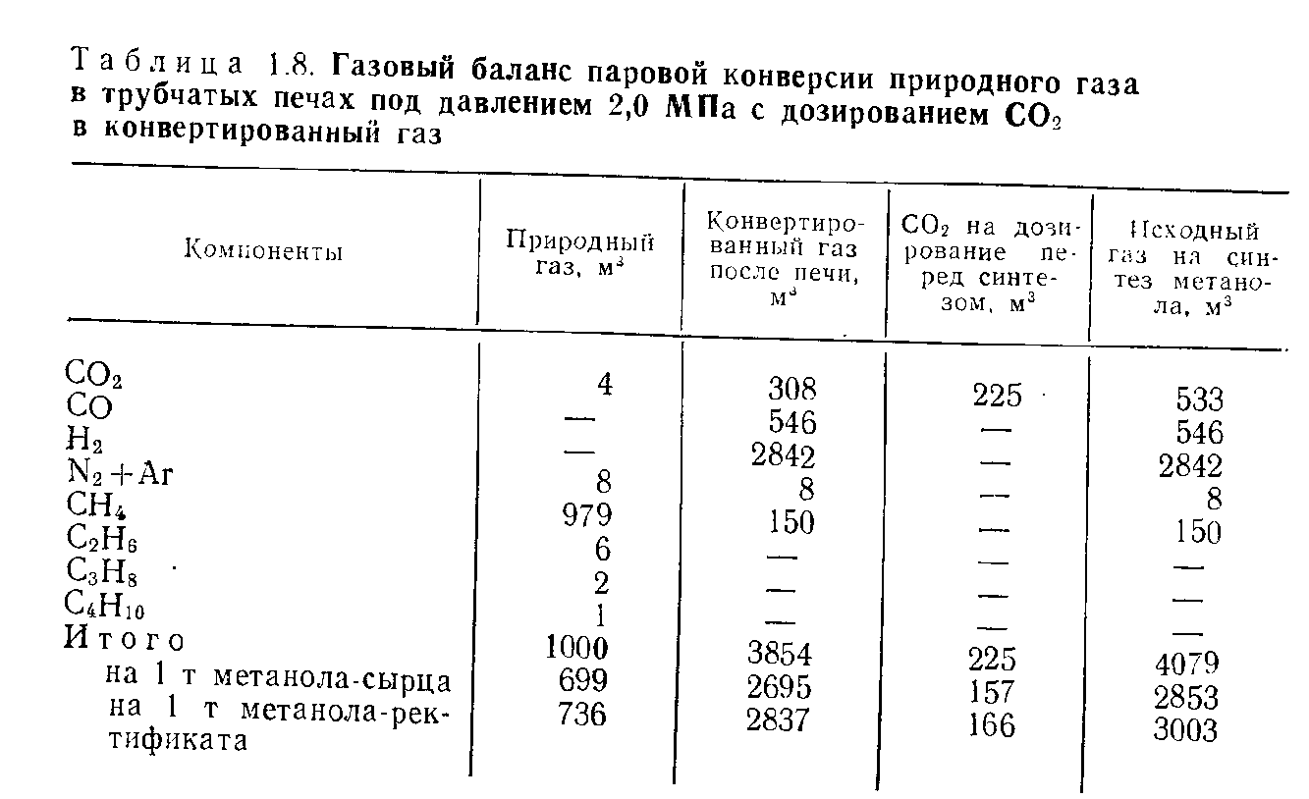
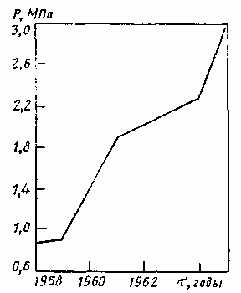
Технологическая схема
Рис - Ограничения по температуре t и давлению Р процесса паровой конверсии, обусловленные материалом труб (отношение пар : углерод = 3,5; А – расчетные границы для работ труб)
Рис - Применяемое давление газа Р на выходе из трубчатого реактора конверсии природного газа в различные периоды времени t

